Slide 1
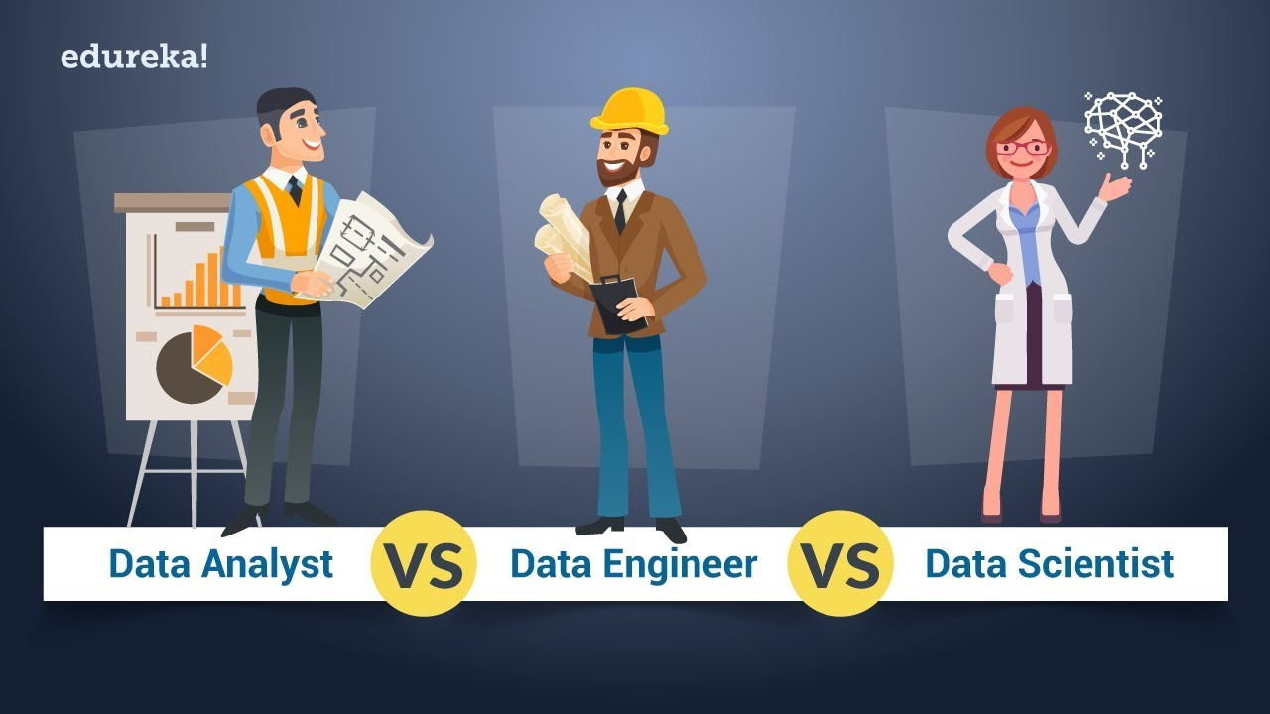

INGENIERÍA DE DATOS

Slide 2
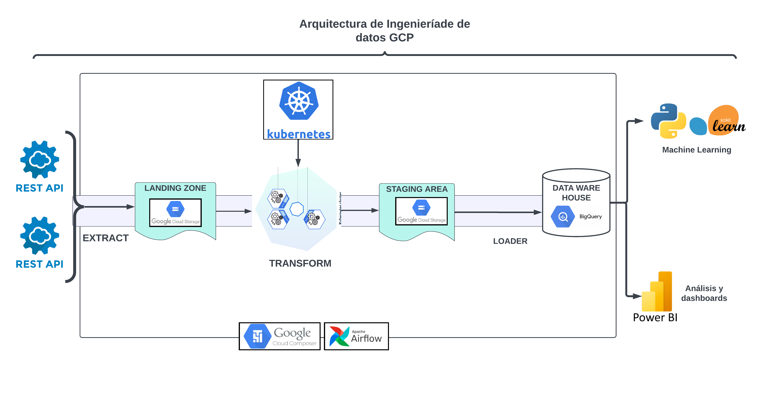

Slide 3
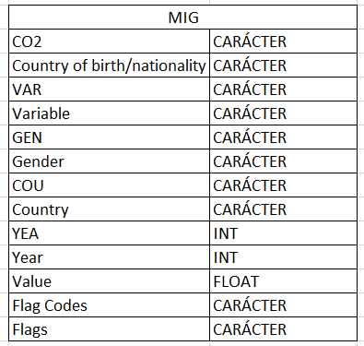

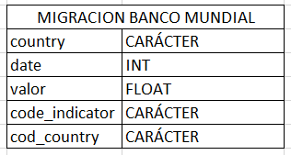
ESTRUCTURA DE LOS DATOS DE ORIGEN

Slide 4
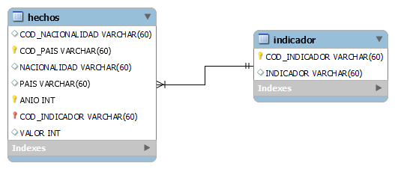
DISEÑO DEL MODELO ESTRELLA

Slide 5
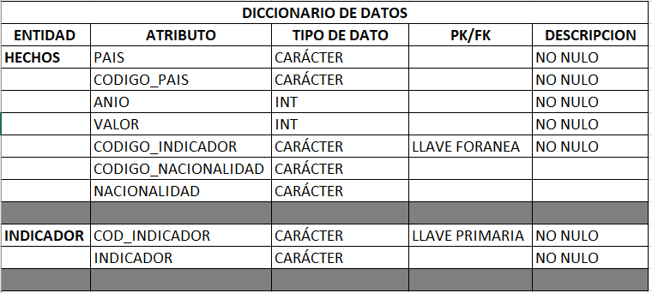
DICCIONARIO DE DATOS

